Slide 1
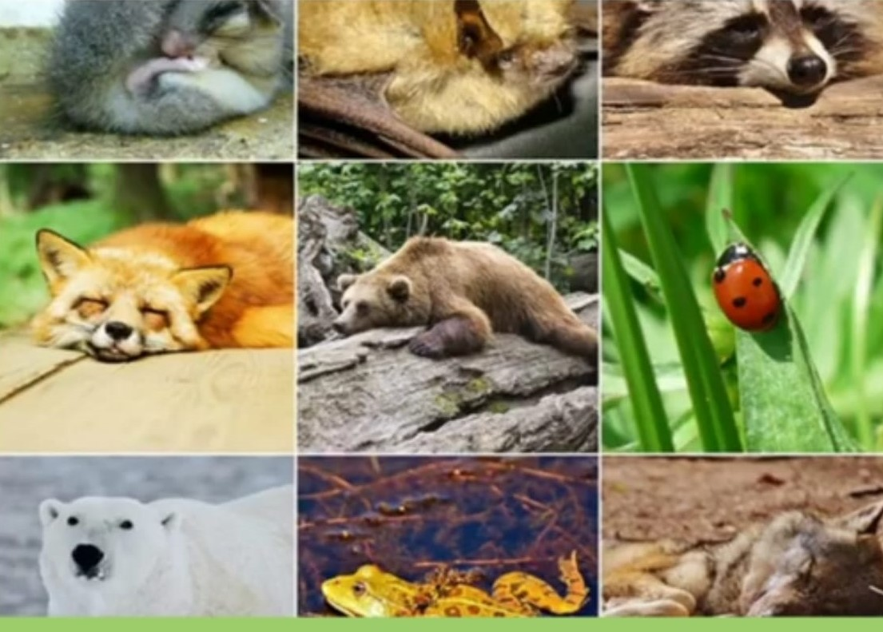
DOCENTE ESPOSITO CARMELINA/PANICO VITA
INFANZIA CAPOLUOGO
SEZ. D ANNI 5
CAMPO ESP.: LE COSE IL TEMPO LA NATURA
CAPACITA’ DI CONOSCERE I COMPORTAMENTI DI
ALCUNI ANIMALI NEL PERIODO AUTUNNALE
IL LUNGO SONNO DEGLI ANIMALETTI

Slide 2
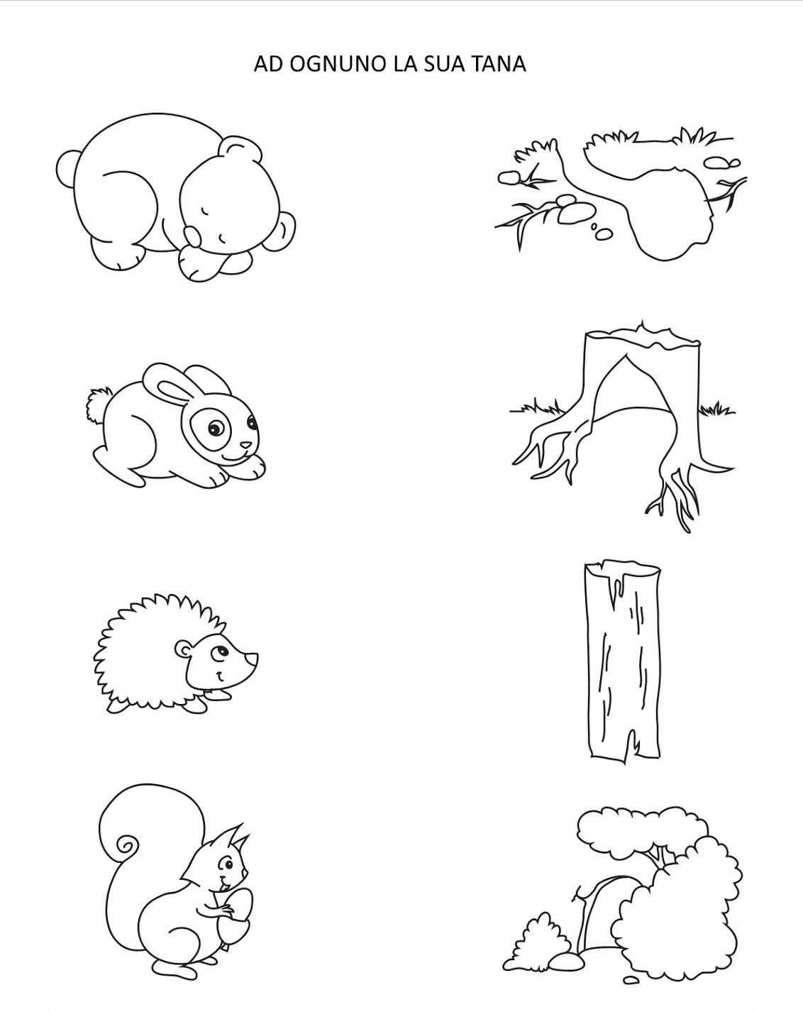

Slide 3
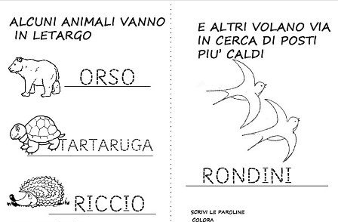
UN ABBRACCIO DALLE MAESTRE CARMELINA E VITA

